Slide 1
Problem
・学校全体をひとりで担当
・建物の構造が複雑
・巡回は重労働

Slide 2
Effect
守衛業務の負担軽減
ロボット
防犯力の向上

Slide 3
Project
SCOPE
プロジェクト

Slide 4
Process
学校で人がいない時間帯は夜
人とロボットの違いは何か？
夜,働くのは
守衛さん
・時間に無関係
・常に動作

Slide 5
Process
人とロボットの違いは何か？
・時間に無関係
・常に動作

Slide 6
Process
学校で人がいない時間帯は夜
夜,働くのは
守衛さん

Slide 7
Concept
「守衛の右腕に」

Slide 8
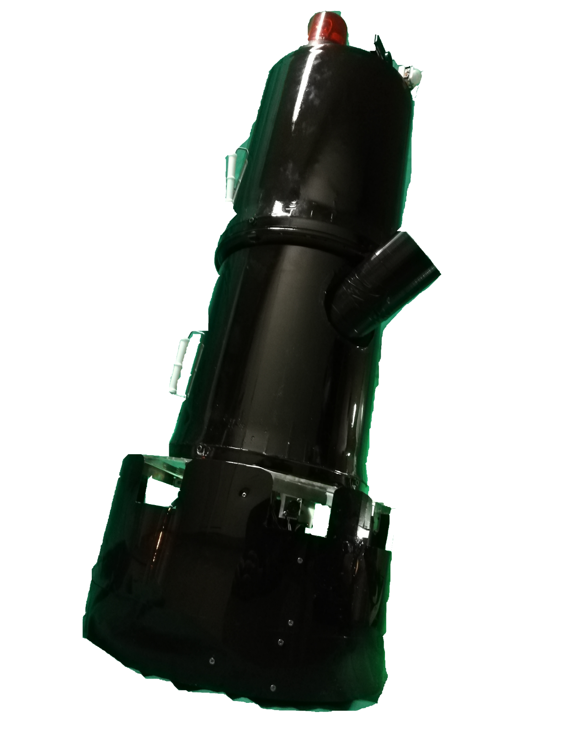
Showing
SCOPE

Slide 9
Spec
巡回
撮影
通知
発射

Slide 10
Movie
動作シナリオをご覧ください

Slide 11
Productization
・位置情報サービス
・不審者に対する威嚇機能の増設
etc...

Slide 12
Interview
守衛
「そりゃ～あったらいいでしょ」

Slide 13
Evaluation
・通報時の機体の位置情報
・自動充電
・もっと目立つ機体
etc...
社会実装の様子

Slide 14
Evaluation
もっと目立つ機体
不審者への威嚇が
防犯につながる

Slide 15
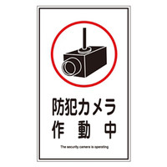
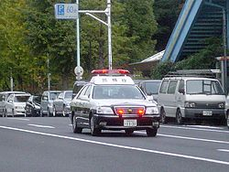
Improvement
巡回中も常にパトランプ とテープLEDの点灯

Slide 16
Improvement
走行が不安定
・車輪用モータの取り付け位置変更
・キャスターの追加
走行が安定

Slide 17
Current
東京五輪
人不足が目に
見えてる
警備員確保
警備業界の需要の上昇
東京オリンピックに向けて高まる警備員の需要
URL:https://job-con.jp/special/security/guide/column31

Slide 18
警備業界
Current
省人化が活発
人工知能（AI）やドローンを活用した
セキュリティシステムの開発中
東京五輪で活用
五輪の警備員が足りない！ 非常事態に14社が結束
URL:https://style.nikkei.com/article/DGXMZO28943990T00C18A4TJ1001?channel=DF220420167278

Slide 19
Final
走行が不安定
・車輪用モータの取り付け位置変更
・キャスターの追加
走行が安定

Slide 20
Final
SCOPE
+
学校
SCOPE
+
東京五輪
SCOPE
+
ショッピングセンター
SCOPE
+
病院

